Slide 1

«Взаимодействие с родителями в процессе приобщения дошкольников к здоровому образу жизни»
Автор: учитель – дефектолог Савельева В.В.
МБДОУ №12

Slide 2
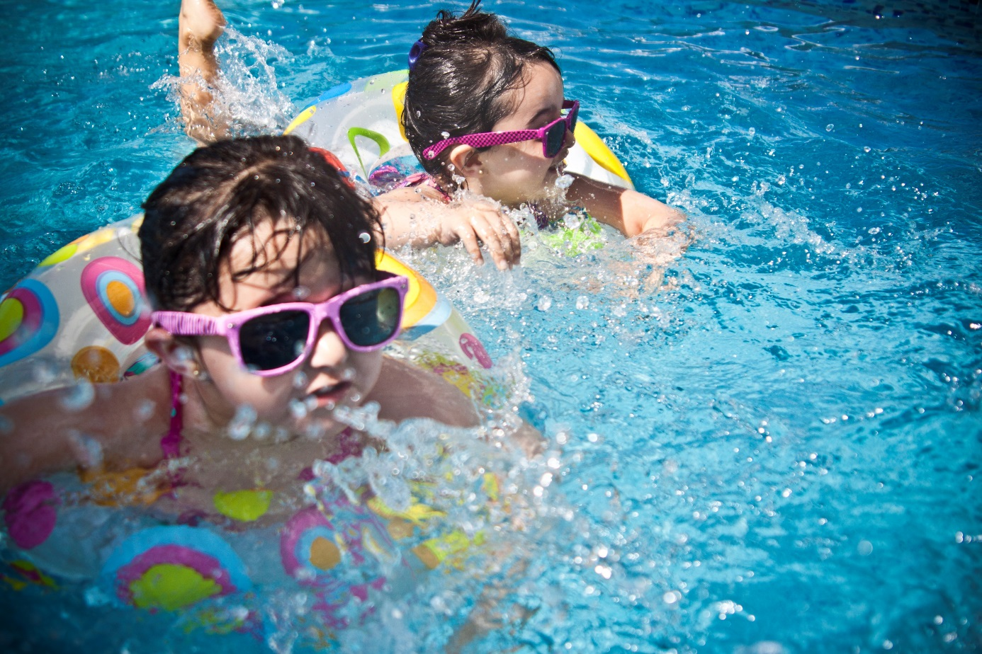
Актуальность
Здоровье - большой дар, без которого трудно сделать жизнь счастливой, интересной и долгой. Здорового ребенка легче растить, учить и воспитывать. У него быстрее формируются необходимые умения и навыки. Он лучше приспосабливается к смене условий и адекватно воспринимает предъявленные к нему требования. Здоровье - важнейшая предпосылка к формированию характера, развития воли, природных способностей.

Slide 3
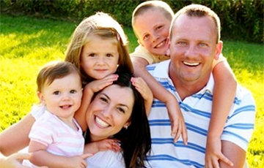
Задачи:
внедрять в образовательную деятельность ДОУ разнообразные формы физкультурно-оздоровительной работы с участием детей и их родителей;
обеспечить дошкольников и их родителей необходимыми технологиями, позволяющими сохранить и укрепить здоровье;
способствовать активному вовлечению семей воспитанников в образовательное пространство детского сада и привлечению их к сотрудничеству;
повышать уровень компетенции родителей в вопросах формирования здорового образа жизни;
повышать интерес родителей воспитанников к участию в физкультурных и оздоровительных мероприятиях совместно с детьми.

Slide 4
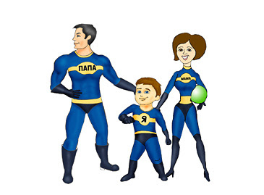
Условия, необходимые для осуществления взаимодействия с родителями по вопросам физического воспитания и укрепления здоровья детей:
взаимное доверие и уважение во взаимоотношениях между педагогом и родителями;
соблюдение такта, чуткости, отзывчивости по отношению к родителям;
учет своеобразия условий жизни каждой семьи, возраста родителей, уровня подготовленности в вопросах физического воспитания;
взаимосвязь разных форм работы с родителями;
обеспечение в работе с родителями определенной последовательности, системы.

Slide 5
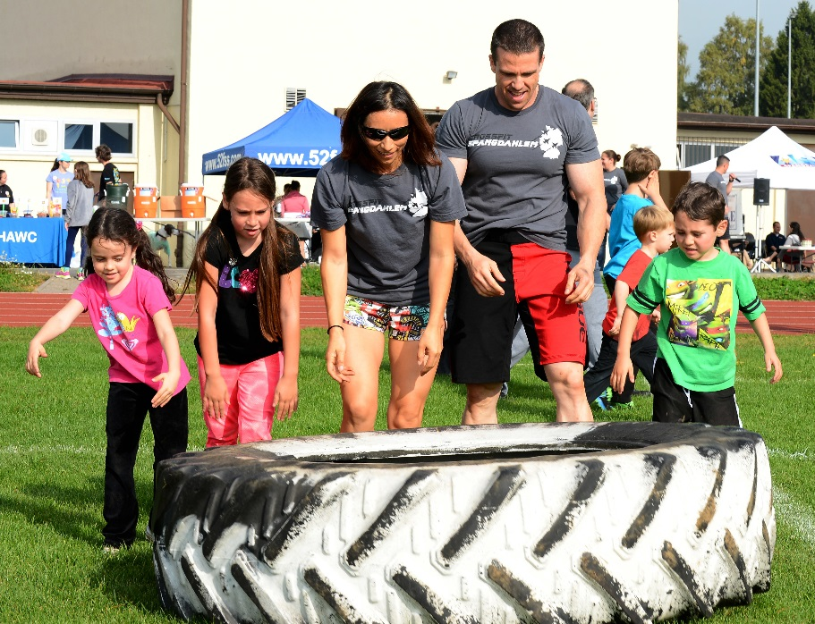
1.Принцип согласованности действий правильно воспитывать здорового ребенка можно лишь тогда, когда соблюдаются единые требования детского сада и семьи в вопросах воспитания, оздоровления, распорядка дня, двигательной активности, культурно- гигиенических процедур, развития двигательных навыков. Устанавливать единые ограничения, требования, запреты.
2. Принцип систематичности и последовательности работы в течение всего периода пребывания ребенка в дошкольном учреждении.
3. Принцип партнерства, взаимопонимания и доверия.
Направление совместных действий на физическое воспитание и укрепление здоровья ребенка; формирование отношения к родителям, как к равноправным партнерам в физкультурно-оздоровительном процессе; укрепление авторитета педагогов в семье и родителей в детском саду.
4. Принцип преемственности и индивидуального подхода к каждому ребенку и каждой семье на основе учёта их интересов и способностей.
Это изображение, автор: Неизвестный автор, лицензия: CC BY-SA

Slide 6
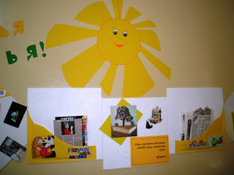
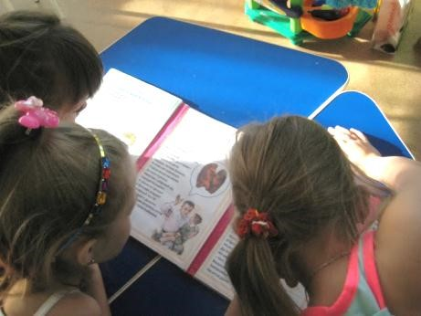
Информационные стенды, папки - передвижки – это наглядная форма представления информации, структурирована по направлениям
Это изображение, автор: Неизвестный автор, лицензия: CC BY-SA
Это изображение, автор: Неизвестный автор, лицензия: CC BY

Slide 7
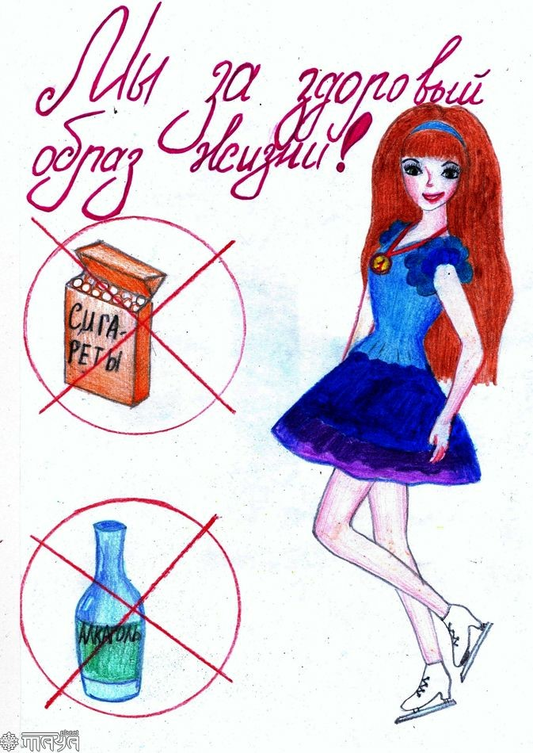

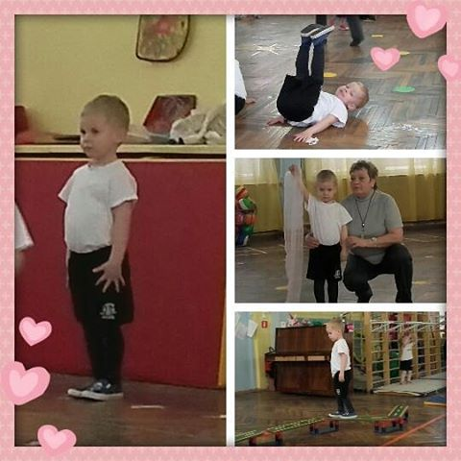
«Виртуальная приёмная» предполагает онлайн общение с родителями на сайте. С учётом специфики работы инструктора по физкультуре и невозможности ежедневного общения с родителями наиболее приемлемыми являются наглядно-информационные формы работы. Взаимодействие направлено на обогащение знаний родителей.

Slide 8
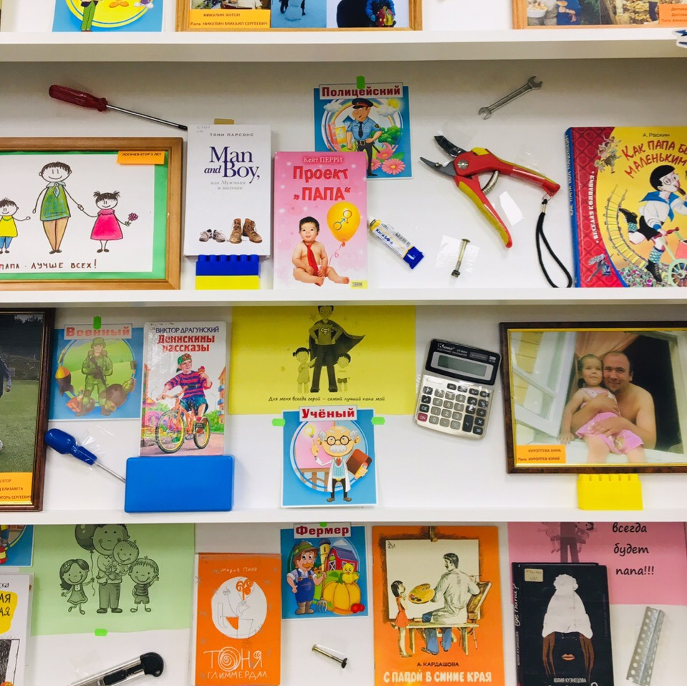
Выставки детско-родительских работ
Это изображение, автор: Неизвестный автор, лицензия: CC BY-SA

Slide 9
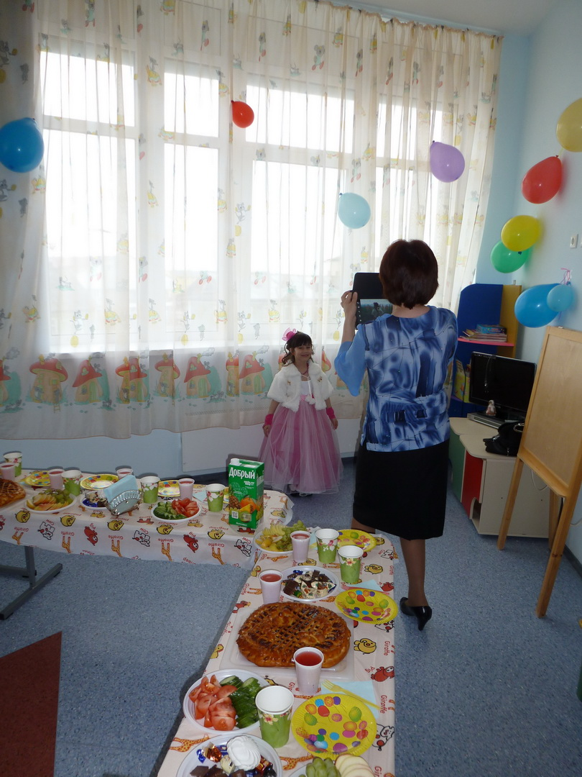
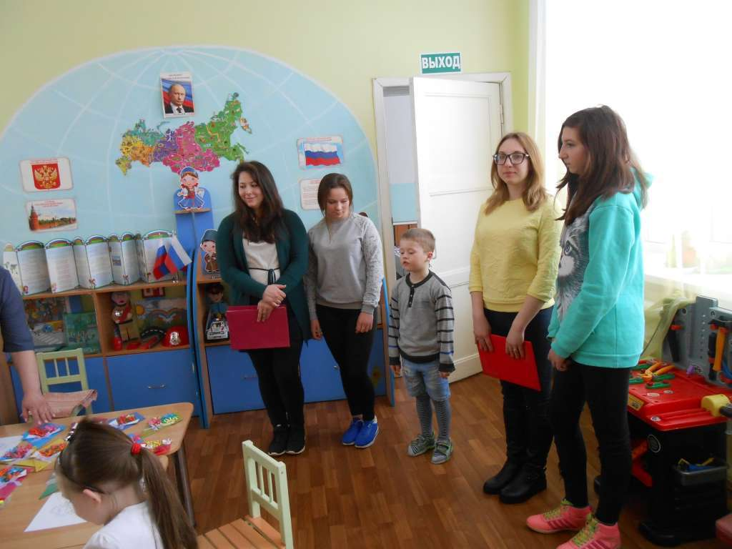
Можно провести популярные сейчас для родителей нетрадиционные формы общения: "круглый стол" «Здоровье наших детей в наших руках», мастер-класс «Здоровье-это здорово», тренинговые занятия «Здоровому образу жизни - да!»

Slide 10

Оформление коллажей совместно с родителями при помощи современных технологий.
Популярны и презентация семьи в форме семейной фотогазеты «Мы за здоровый образ жизни», «Папа, мама, я – спортивная семья», «Зимние забавы» «Здоровью да, пагубным привычкам – нет», «Безопасность детей – в руках родителей», «Мы за здоровый образ жизни»

Slide 11
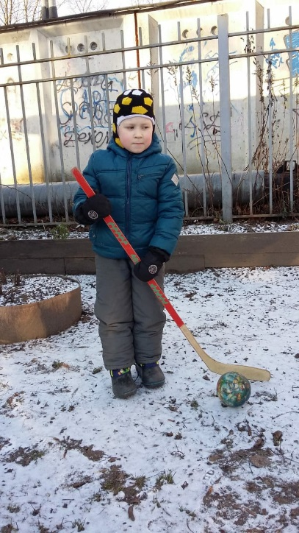
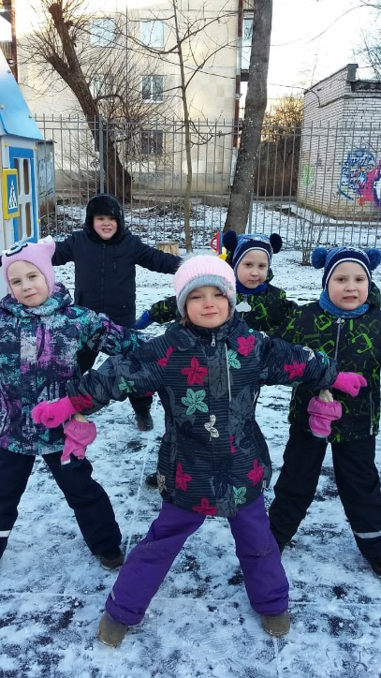
метод проектной деятельности

Slide 12
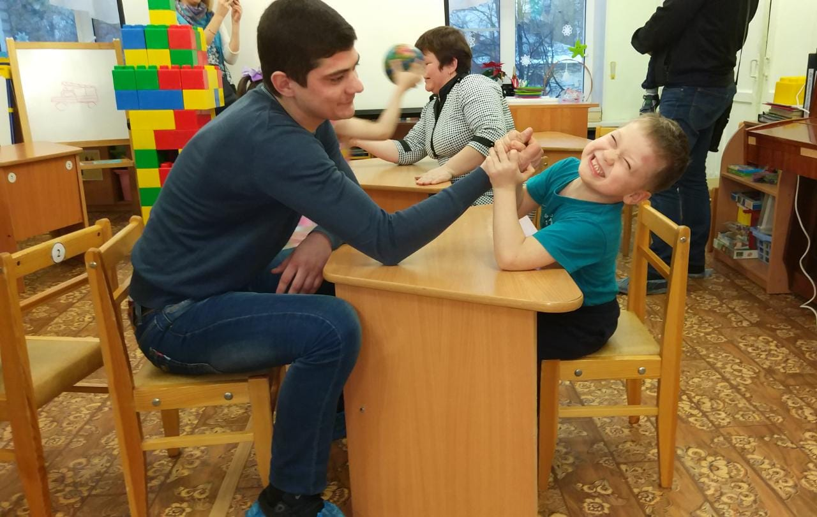
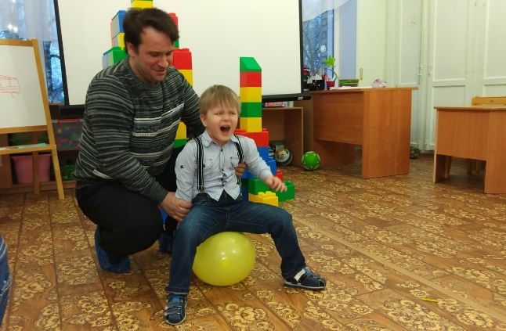
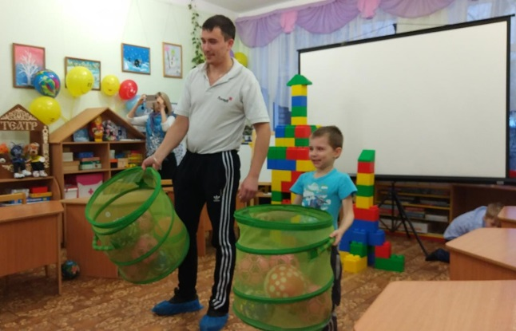
Но больше всего привлекают родителей
совместные спортивные праздники.

Slide 13
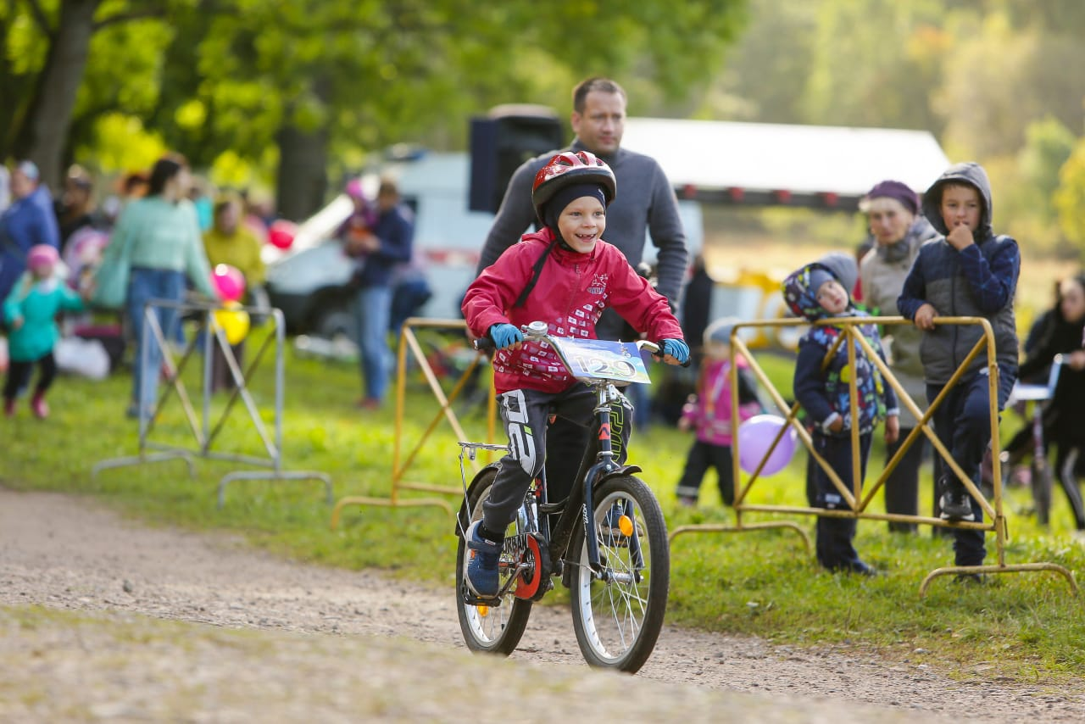
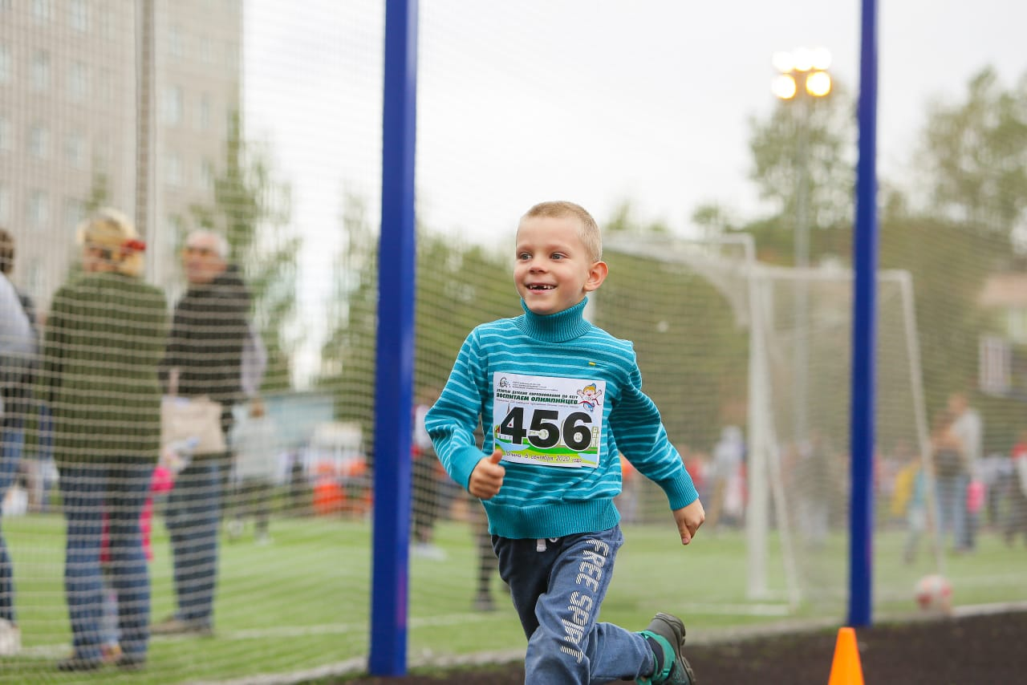
Подводя итог МОЖНО СКАЗАТЬ, что семена любого труда дадут свои всходы: труд педагогов — на благо родителям и детям, труд родителей — на благо детям.

